Slide 1


Кафедра вычислительной математики
Касияник Алексей Леонидович
Итерационные процессы установления для жестких задач
Руководитель работы
Бондарь Иван Васильевич
ассистент кафедры выч. мат.

Slide 2
Жесткая задача
Понятие жесткой задачи
Жесткие уравнения — это уравнения, для которых определенные неявные методы дают лучший результат, обычно несравненно более хороший, чем явные методы.
Если численный метод с ограниченной областью абсолютной устойчивости, примененный к системе с произвольными начальными условиями вынужден использовать на некотором интервале интегрирования величину шага, которая чрезмерно мала по отношению к гладкости точного решения на этом интервале, тогда говорят что система является жесткой на этом интервале.
Касияник А. Л. Курсовая работа 2013.

Slide 3
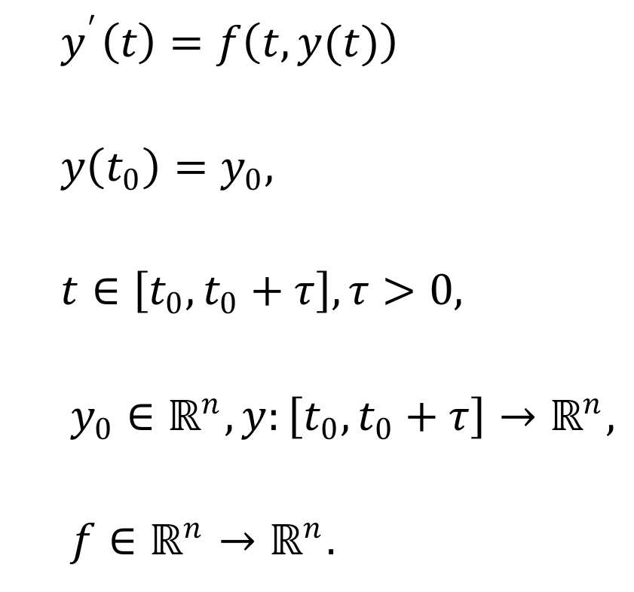
Система нелинейных дифференциальных уравнений
.
Итерационный процесс установления
Касияник А. Л. Курсовая работа 2013.

Slide 4
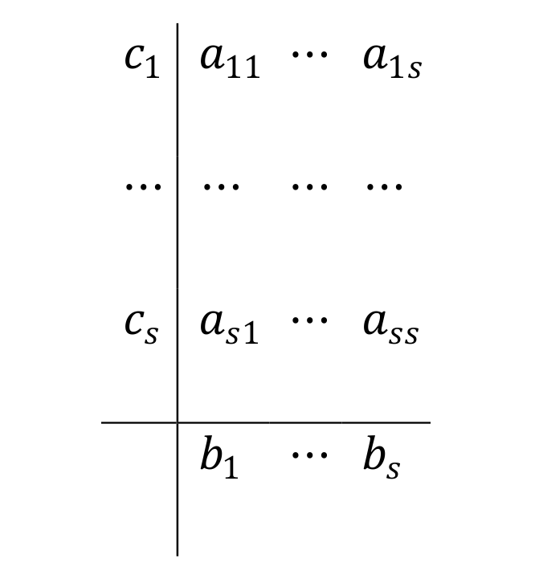
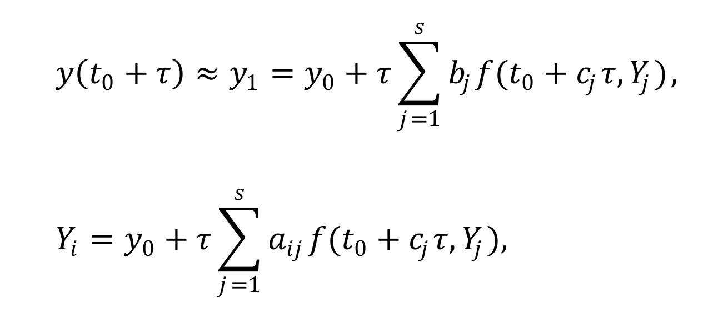
Итерационный процесс установления
Базовый метод
Шибеко Е.В. Курсовая работа 2013.

Slide 5
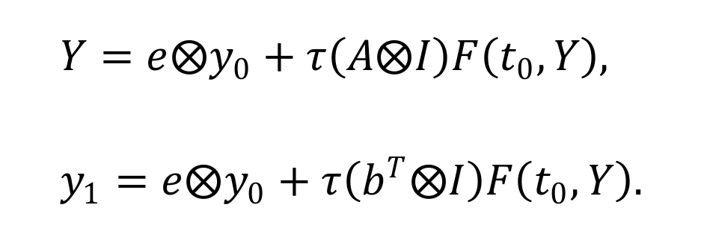
Итерационный процесс установления
Векторная форма
Касияник А. Л. Курсовая работа 2013.

Slide 6
Итерационный процесс установления
Уравнение установления
Шибеко Е.В. Курсовая работа 2013.

Slide 7
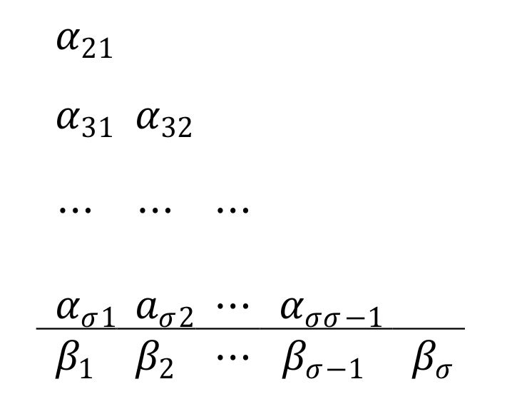
Итерационный процесс установления
Вспомогательный метод
Касияник А. Л. Курсовая работа 2013.

Slide 8
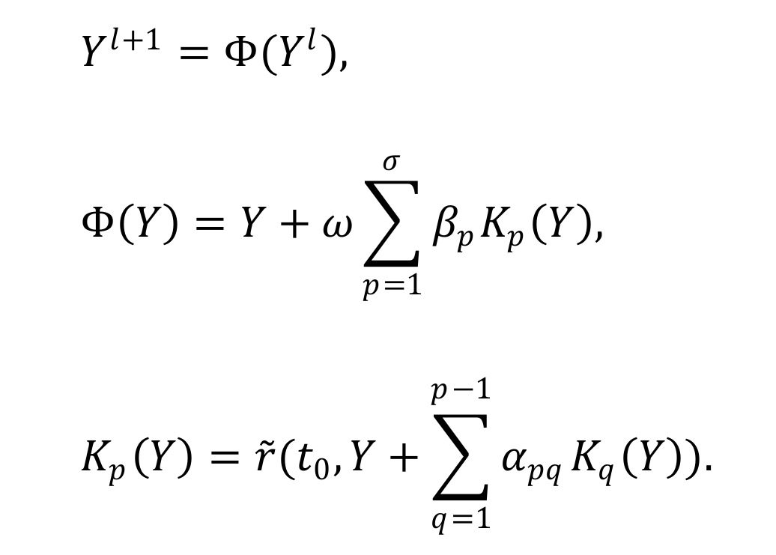
Итерационный процесс установления
Процесс установления
Касияник А. Л. Курсовая работа 2013.

Slide 9
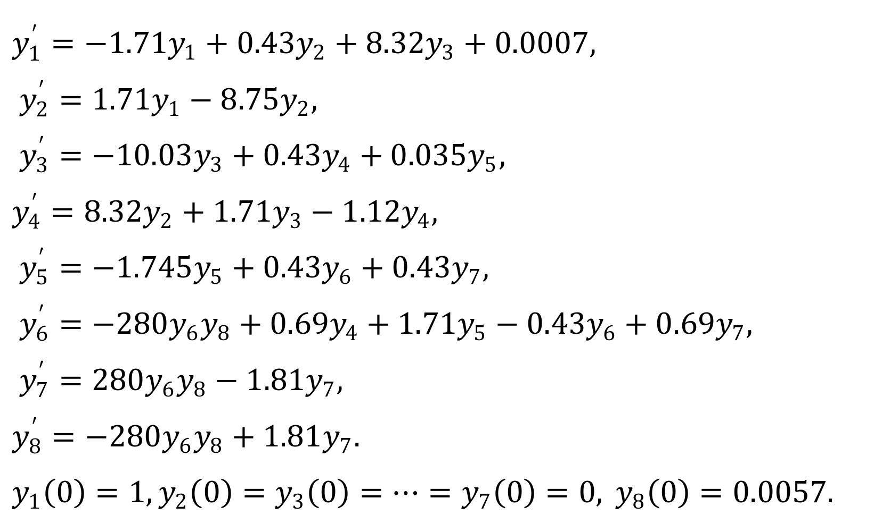
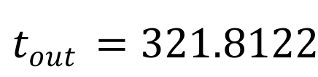
Вычислительный эксперимент
HIRES
Касияник А. Л. Курсовая работа 2013.

Slide 10
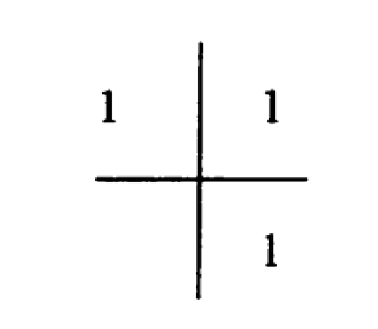
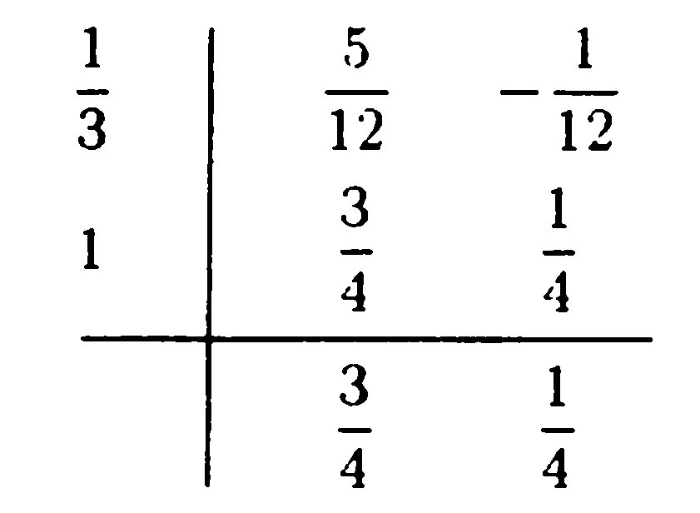
Вычислительный эксперимент
Методы РадоIIA
Касияник А. Л. Курсовая работа 2013.

Slide 11
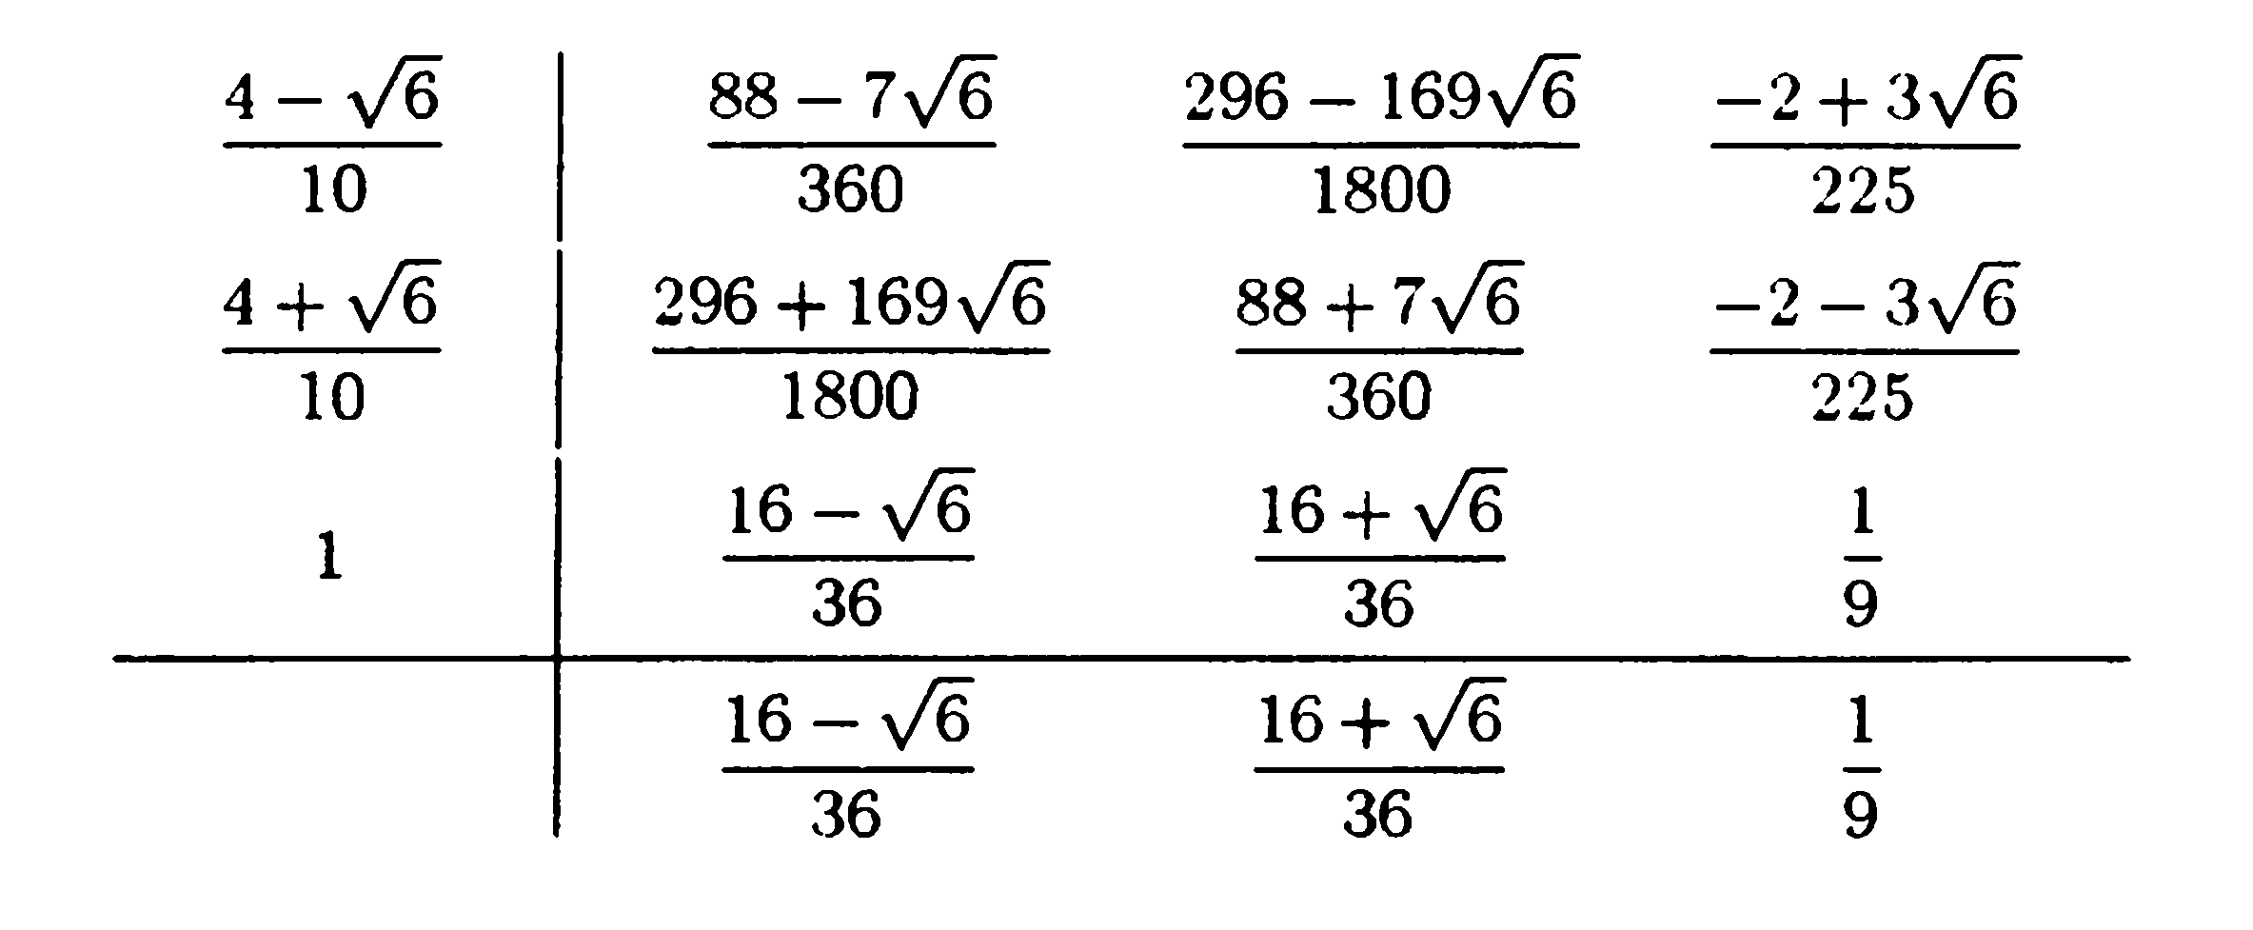
Вычислительный эксперимент
Методы РадоIIA
Касияник А. Л. Курсовая работа 2013.

Slide 12
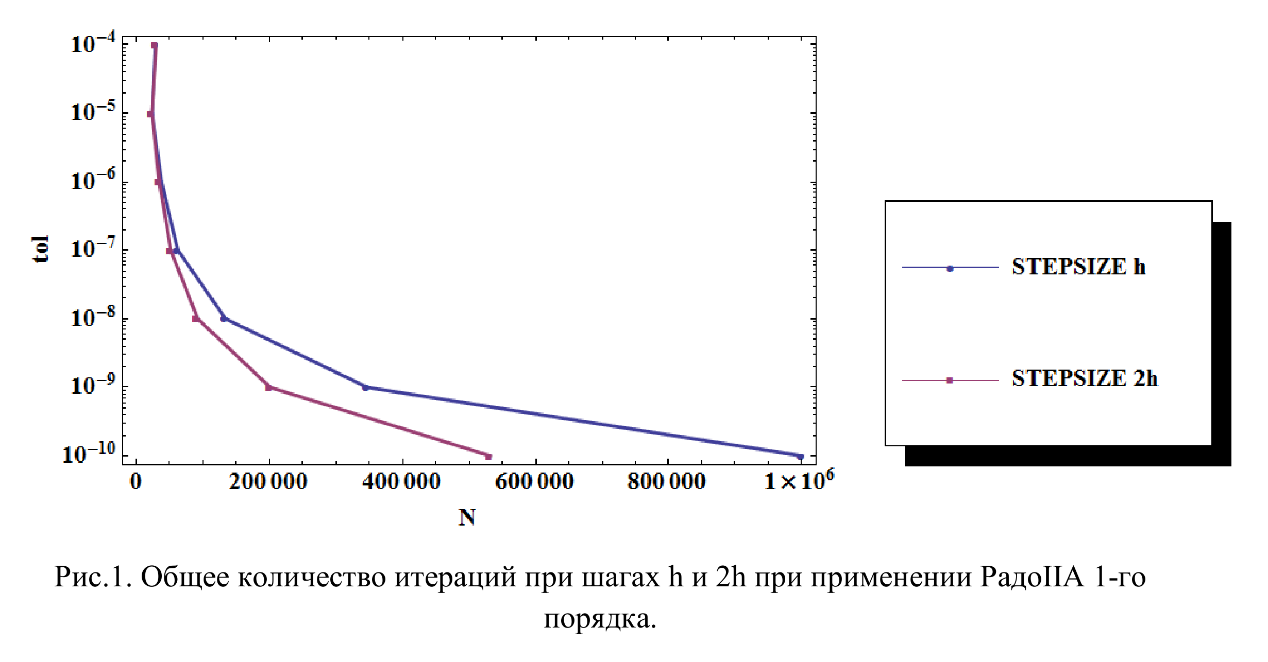
Вычислительный эксперимент
Касияник А. Л. Курсовая работа 2013.

Slide 13
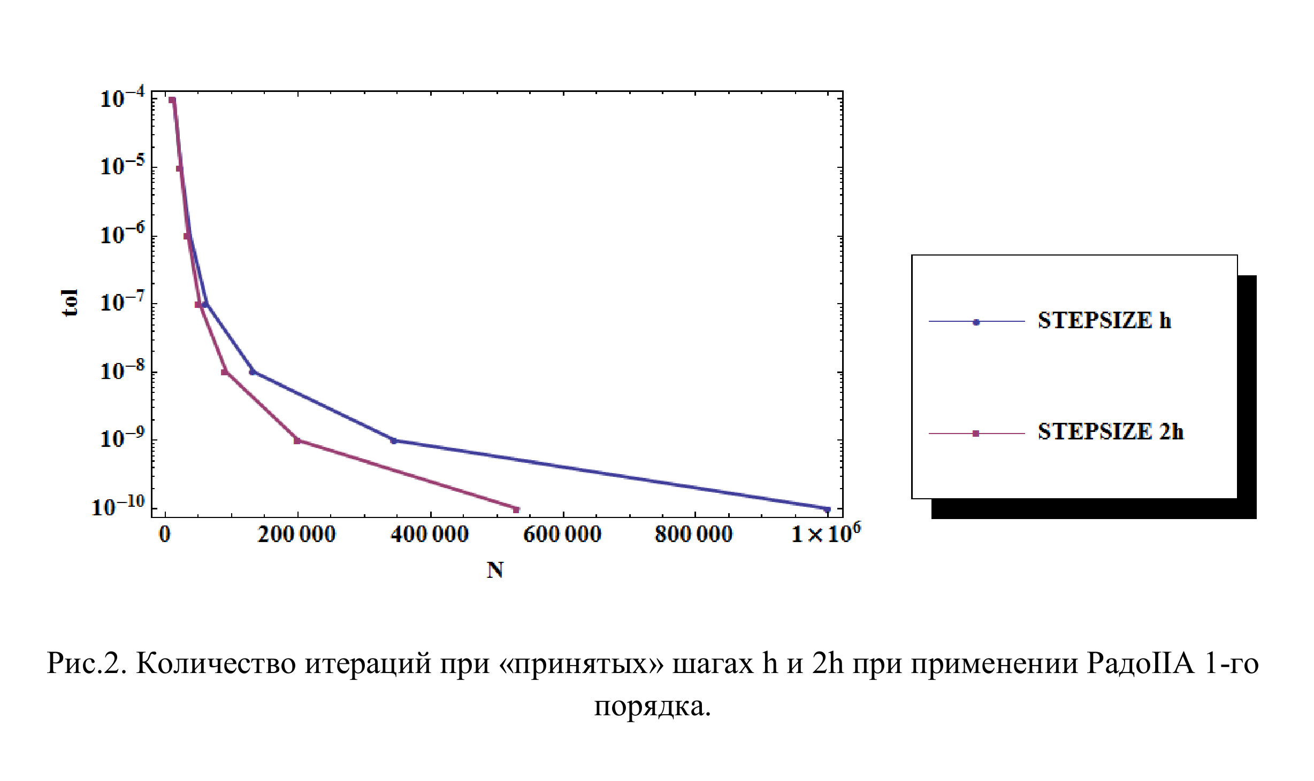
Вычислительный эксперимент
Касияник А. Л. Курсовая работа 2013.

Slide 14
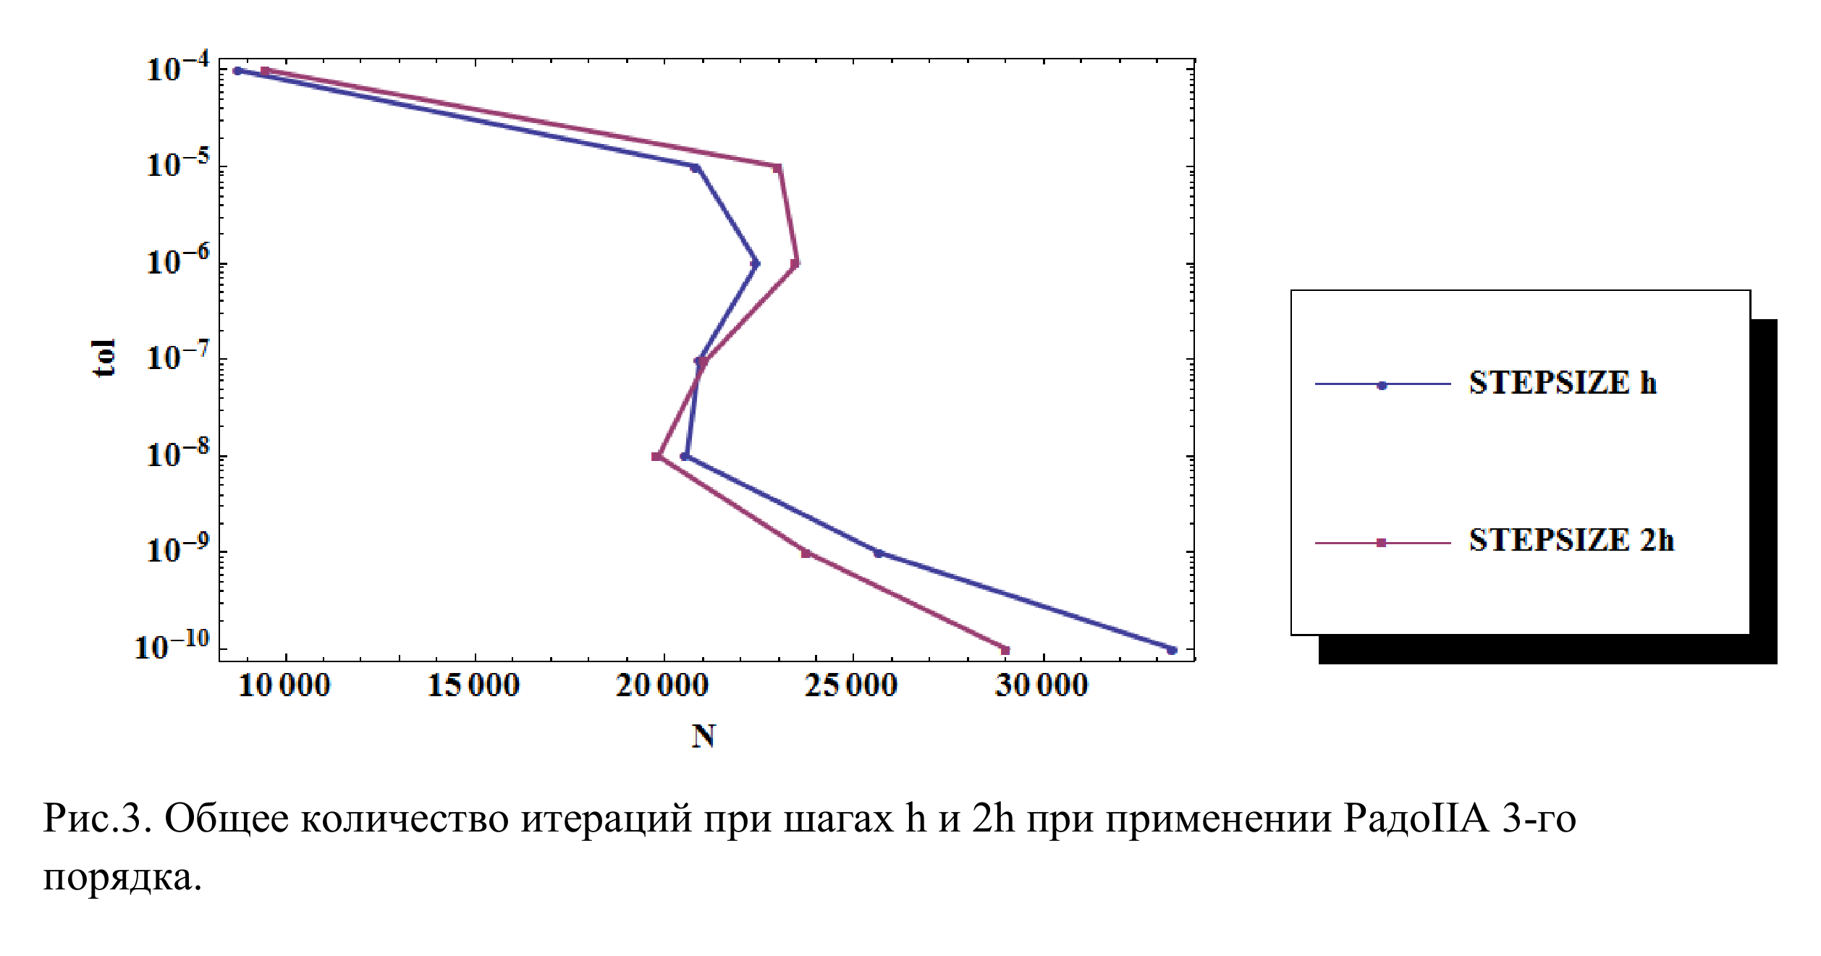
Вычислительный эксперимент
Касияник А. Л. Курсовая работа 2013.

Slide 15
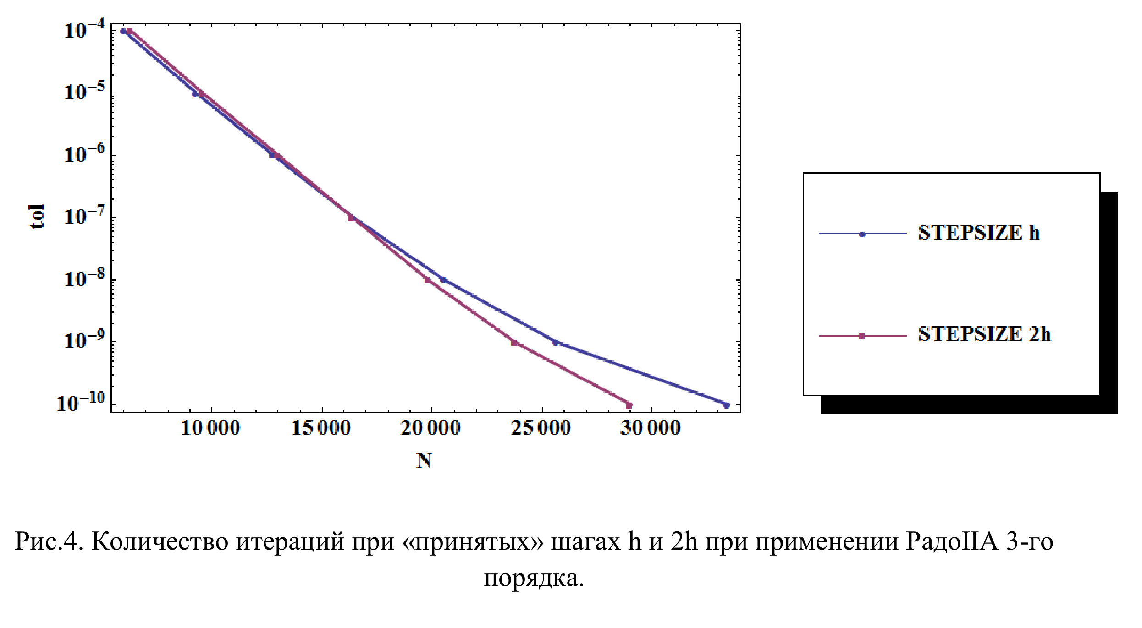
Вычислительный эксперимент
Касияник А. Л. Курсовая работа 2013.

Slide 16
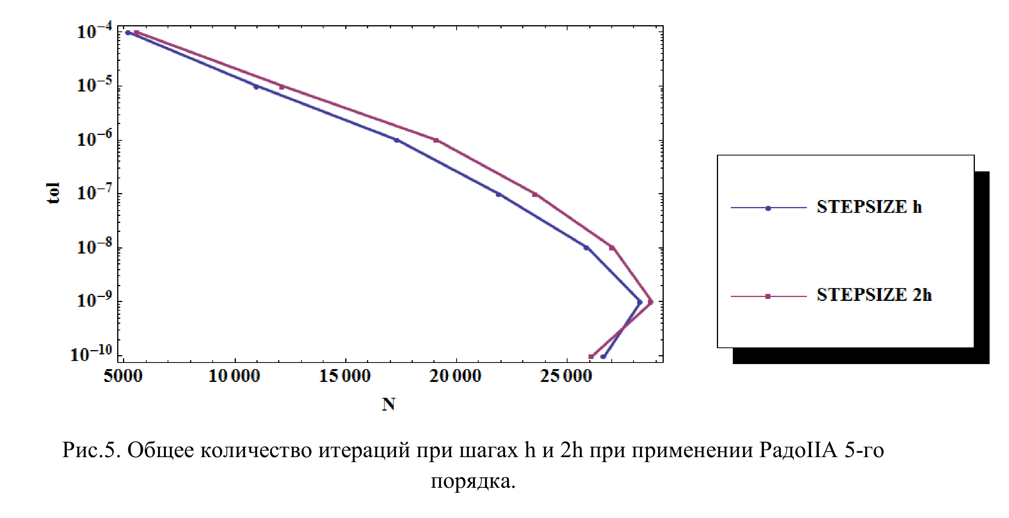
Вычислительный эксперимент
Касияник А. Л. Курсовая работа 2013.

Slide 17
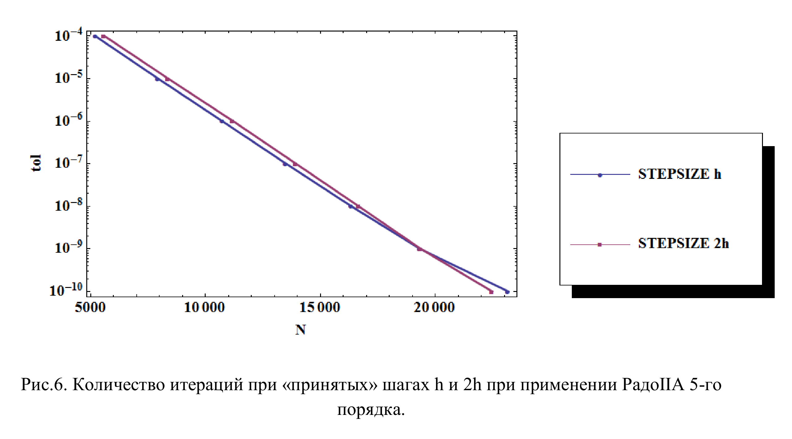
Вычислительный эксперимент
Касияник А. Л. Курсовая работа 2013.

Slide 18
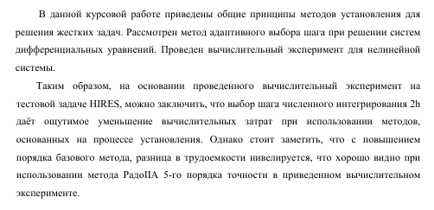
Заключение
Касияник А. Л. Курсовая работа 2013.

Slide 19

Касияник А. Л. Курсовая работа 2013.

